Slide 1
МИНИСТЕРСТВО НАУКИ И ВЫСШЕГО ОБРАЗОВАНИЯ РОССИЙСКОЙ ФЕДЕРАЦИИ Федеральное государственное бюджетное образовательное учреждение высшего образования «КУБАНСКИЙ ГОСУДАРСТВЕННЫЙ УНИВЕРСИТЕТ» (ФГБОУ ВО «КубГУ»)
КУРСОВАЯ РАБОТА
Построение частотного спектра волн, возбуждаемых поверхностным источником в упругом анизотропном полупространстве
Работу выполнил - Дьяченко К. В.
Научный руководитель - Глушкова Н. В.

Slide 2
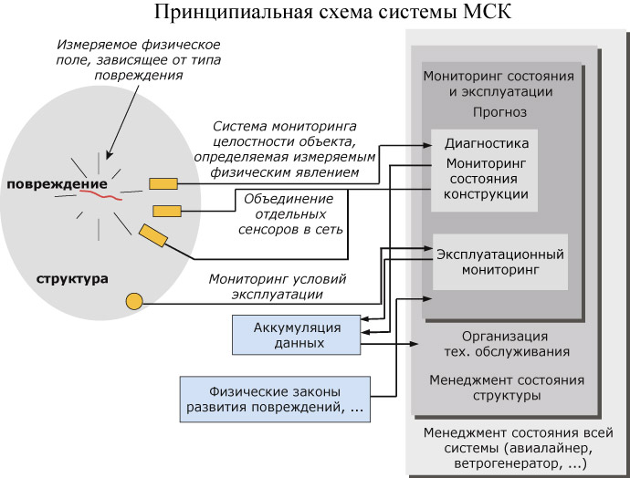
Схема диагностики материала с помощью системы МСК
Notes:
Рассмотрим метод мониторинга состояния конструкций (МСК) (Structural Health Monitoring – SHM) . Его основной целью является диагностирование в каждый момент жизненного цикла объекта состояния материалов его компонент, различных частей конструкции, а также всего объекта в целом. Для нормальной эксплуатации объекта параметры, характеризующие его состояние, должны оставаться в допустимых диапазонах, определенных на этапах разработки. Если рассматривать только функцию диагностики, то МСК можно считать новым, улучшенным подходом в традиционном неразрушающем контроле (НК). Однако концепция МСК существенно шире классического НК, поскольку предполагает интеграцию системы сенсоров, блоков сбора и передачи данных и вычислительных мощностей для их обработки непосредственно в эксплуатируемую структуру. Внедрение МСК предполагает пересмотр процессов проектирования элементов конструкций, изменение организации процесса эксплуатации, как отдельных элементов конструкции, так и всего объекта в целом.
На приведенном рисунке показана схема типичной системы МСК. Первая часть такой системы, отвечающая за мониторинг физической целостности конструкции, определяется, во-первых, типом физического явления (соотносится с типом повреждения, которое необходимо обнаружить), мониторинг которого осуществляется сенсорами, и, во-вторых, типом физического явления, которое используется сенсором для генерирования диагностического сигнала, посылаемого подсистеме сбора и хранения информации. Из нескольких сенсоров одного типа формируется сеть; получаемая с ее помощью информация объединяется с данными сетей сенсоров других типов.

Slide 3
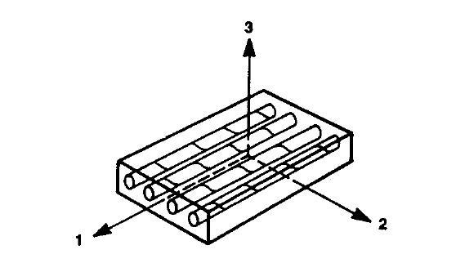
Исследование анизотропных материалов
Армированная пластина
Notes:
Современные материалы, применяемые в инженерных и технологических системах, обладают сложной внутренней структурой, которая оказывает значительное влияние на их механические и волновые свойства. Одним из важнейших факторов, влияющих на поведение волн в таких материалах, является анизотропия. Ее игнорирование может приводить к значительным погрешностям в расчетах, что особенно критично в таких областях, как неразрушающий контроль (НК), мониторинг состояния конструкции (МСК), ультразвуковая диагностика, проектирование композитных материалов, а также сейсмология. Учет влияния анизотропии позволяет значительно повысить точность и достоверность анализа, а также обеспечивает корректность моделирования распространения волн. Таким образом, исследование методов учета анизотропии и их применения к задачам распространения волн в материалах представляет собой актуальную научную и практическую задачу.

Slide 4
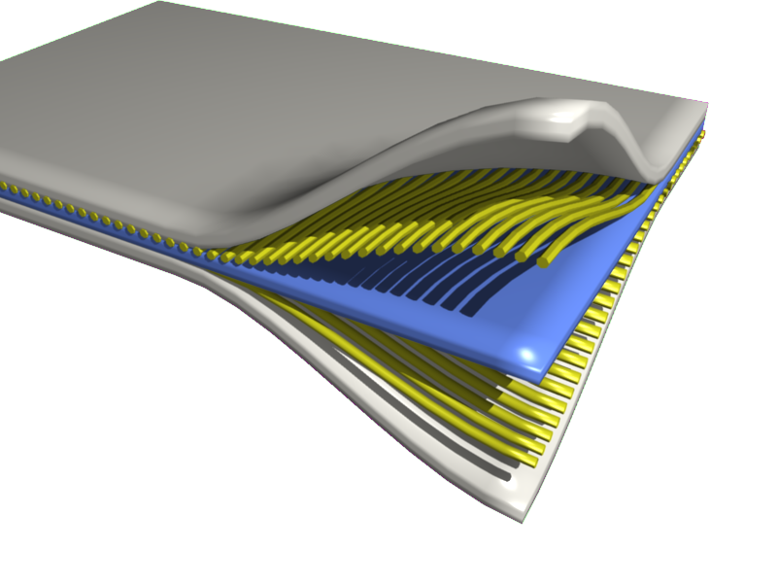
Композиты
Notes:
На современных производствах все чаще начинают использовать сложные композитные материалы для повышения эффективности. Слово композит означает, что два или более материала объединены в макроскопическом масштабе для формирования третьего. Ключевым моментом является макроскопическое исследование материала, в котором компоненты могут быть идентифицированы невооруженным глазом. Преимущество композитных материалов заключается в том, что они обычно демонстрируют лучшие качества своих компонентов, а также могут обладать некоторыми свойствами, которых нет ни у одного из составляющих компонент.
Композиты имеют много механических характеристик поведения, которые отличаются от характеристик более традиционных материалов. Наиболее распространенные конструкционные материалы являются как однородными, так и изотропными. Композитные материалы же, напротив, часто являются как неоднородными, так и неизотропными (или, в более общем смысле, анизотропными). Анизотропными называются материалы, обладающие различными свойствами, зависящими от ориентации в некоторой точке объекта.

Slide 5
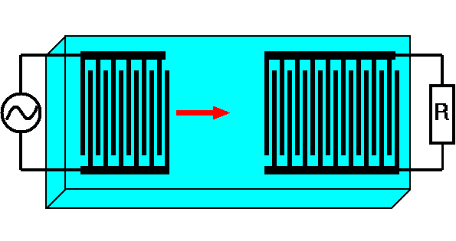
Акустоэлектроника
Акустическая линия задержки
Notes:
Акустоэлектроника — область науки и техники, изучающая и использующая взаимодействие высокочастотных акустических волн с электрическим полем и электронами. Одной из ключевых ее особенностей является влияние анизотропии материала на поведение акустических волн, что требует тщательного учета при разработке устройств и проведения исследований. Для изучения и использования акустических волн на материал помещают встречно-штыревые преобразователи. На один из них подают электрический сигнал, который преобразуется в механические колебания, распространяющиеся затем по изучаемому объекту. Второй же преобразователь получает механические колебания и меняет их обратно в электрический сигнал. В настоящее время подобные устройства находят широкое применение в различной аппаратуре систем связи, радиолокации и телекоммуникации. Актуальность этой области подтверждается растущим числом исследований, включая работы, представленные на недавних сессиях Российского акустического общества, где активно обсуждаются как фундаментальные, так и прикладные аспекты акустоэлектроники.

Slide 6
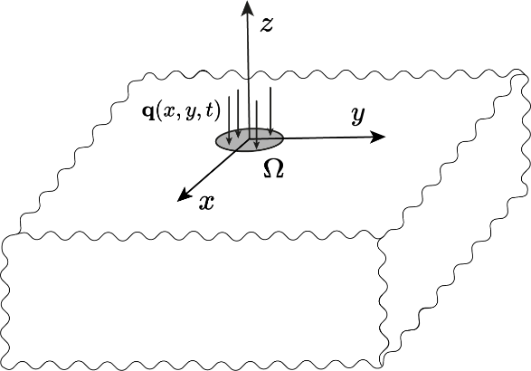
Опора на проделанную работу
Notes:
Задача по исследованию учета влияния анизотропии на распространение волн в полупространстве является комплексной и состоит из нескольких этапов. Для начала необходимо рассмотреть метод МСК, а затем изучить анизотропное полупространство, представленное композитным материалом. Совмещение МСК с композитами позволит получить данные для ответа на поставленный вопрос. Данная работа является продолжением моей дипломной работы, основанной на дефектоскопии изотропного полупространства, поэтому будут использованы предыдущие наработки. Главным отличием станет изменение двух констант, описывающих свойства и особенности материала, на тензор, выполняющий ту же роль. В связи с этим появится влияние от ориентации в пространстве, а значит будет необходимо внести изменения в программное обеспечение, производящее расчеты.

Slide 7
Спасибо за внимание!

